Slide 1
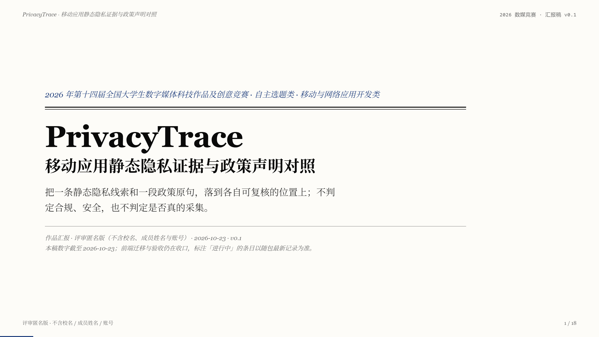
Notes:
开场只讲三件事：作品一句话定位、这稿的证据来源、以及一个诚实的版本说明——前端还在迁移，所以界面截图不是最终视觉。

Slide 2
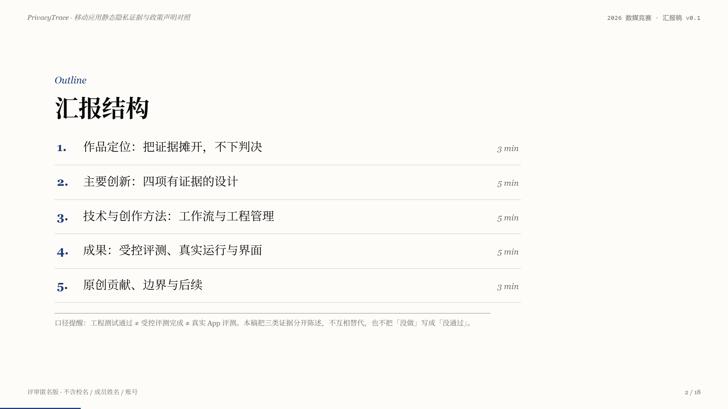
Notes:
先给评审一张地图：定位、创新、方法、成果、贡献。并先把三种证据的口径说清楚，后面所有数字都按这个口径引用。

Slide 3
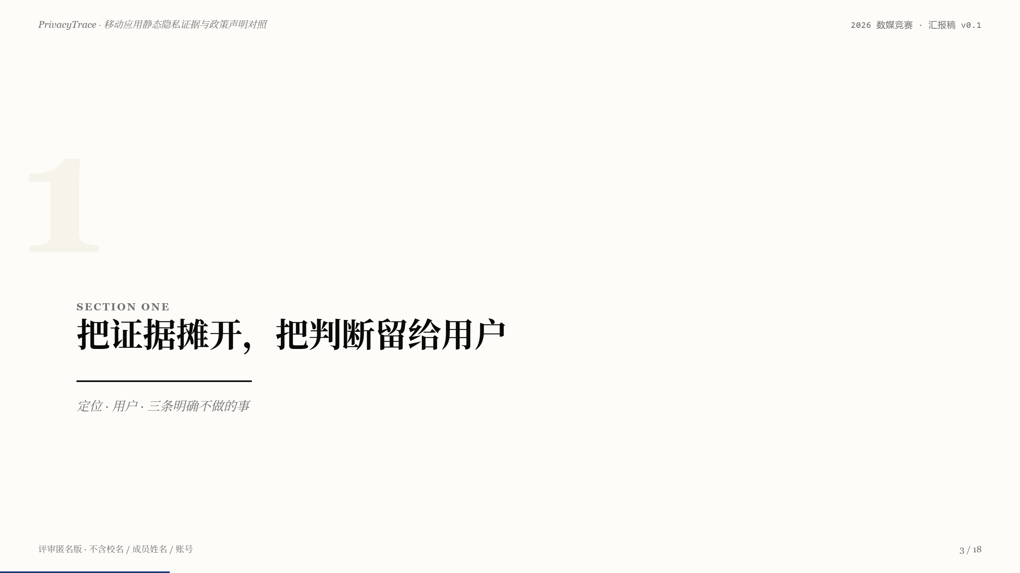
Notes:
第一节只回答一个问题：这个作品是什么、不是什么。它决定了后面所有创新与边界的写法。

Slide 4
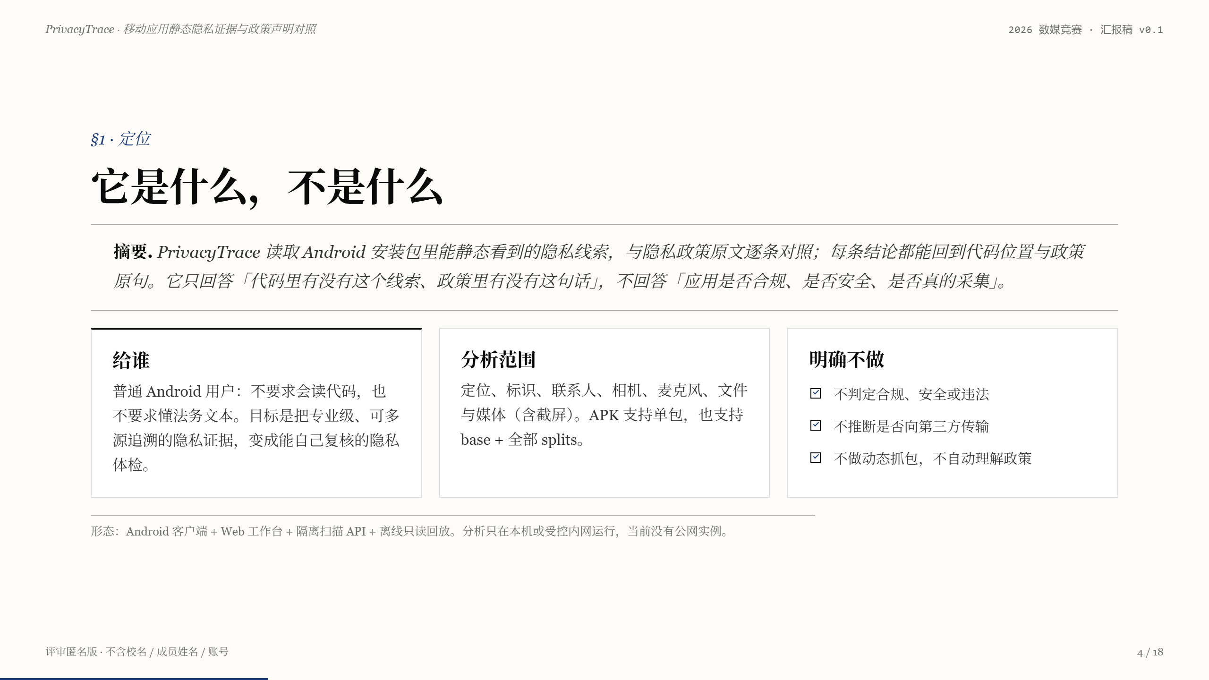
Notes:
强调三条「不做」不是能力不足的托词，而是产品定位：把判定权留给用户。三个卡片分别对应受众、范围、边界。

Slide 5
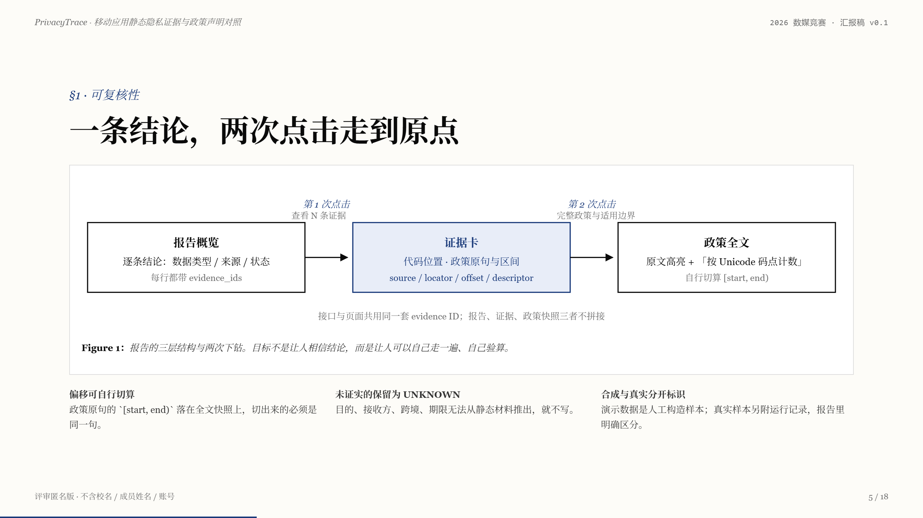
Notes:
这张图说明产品不是「给一个结论」，而是「给一条可走的路」。下钻两次分别到代码位置和政策全文，偏移量可以自己算。

Slide 6
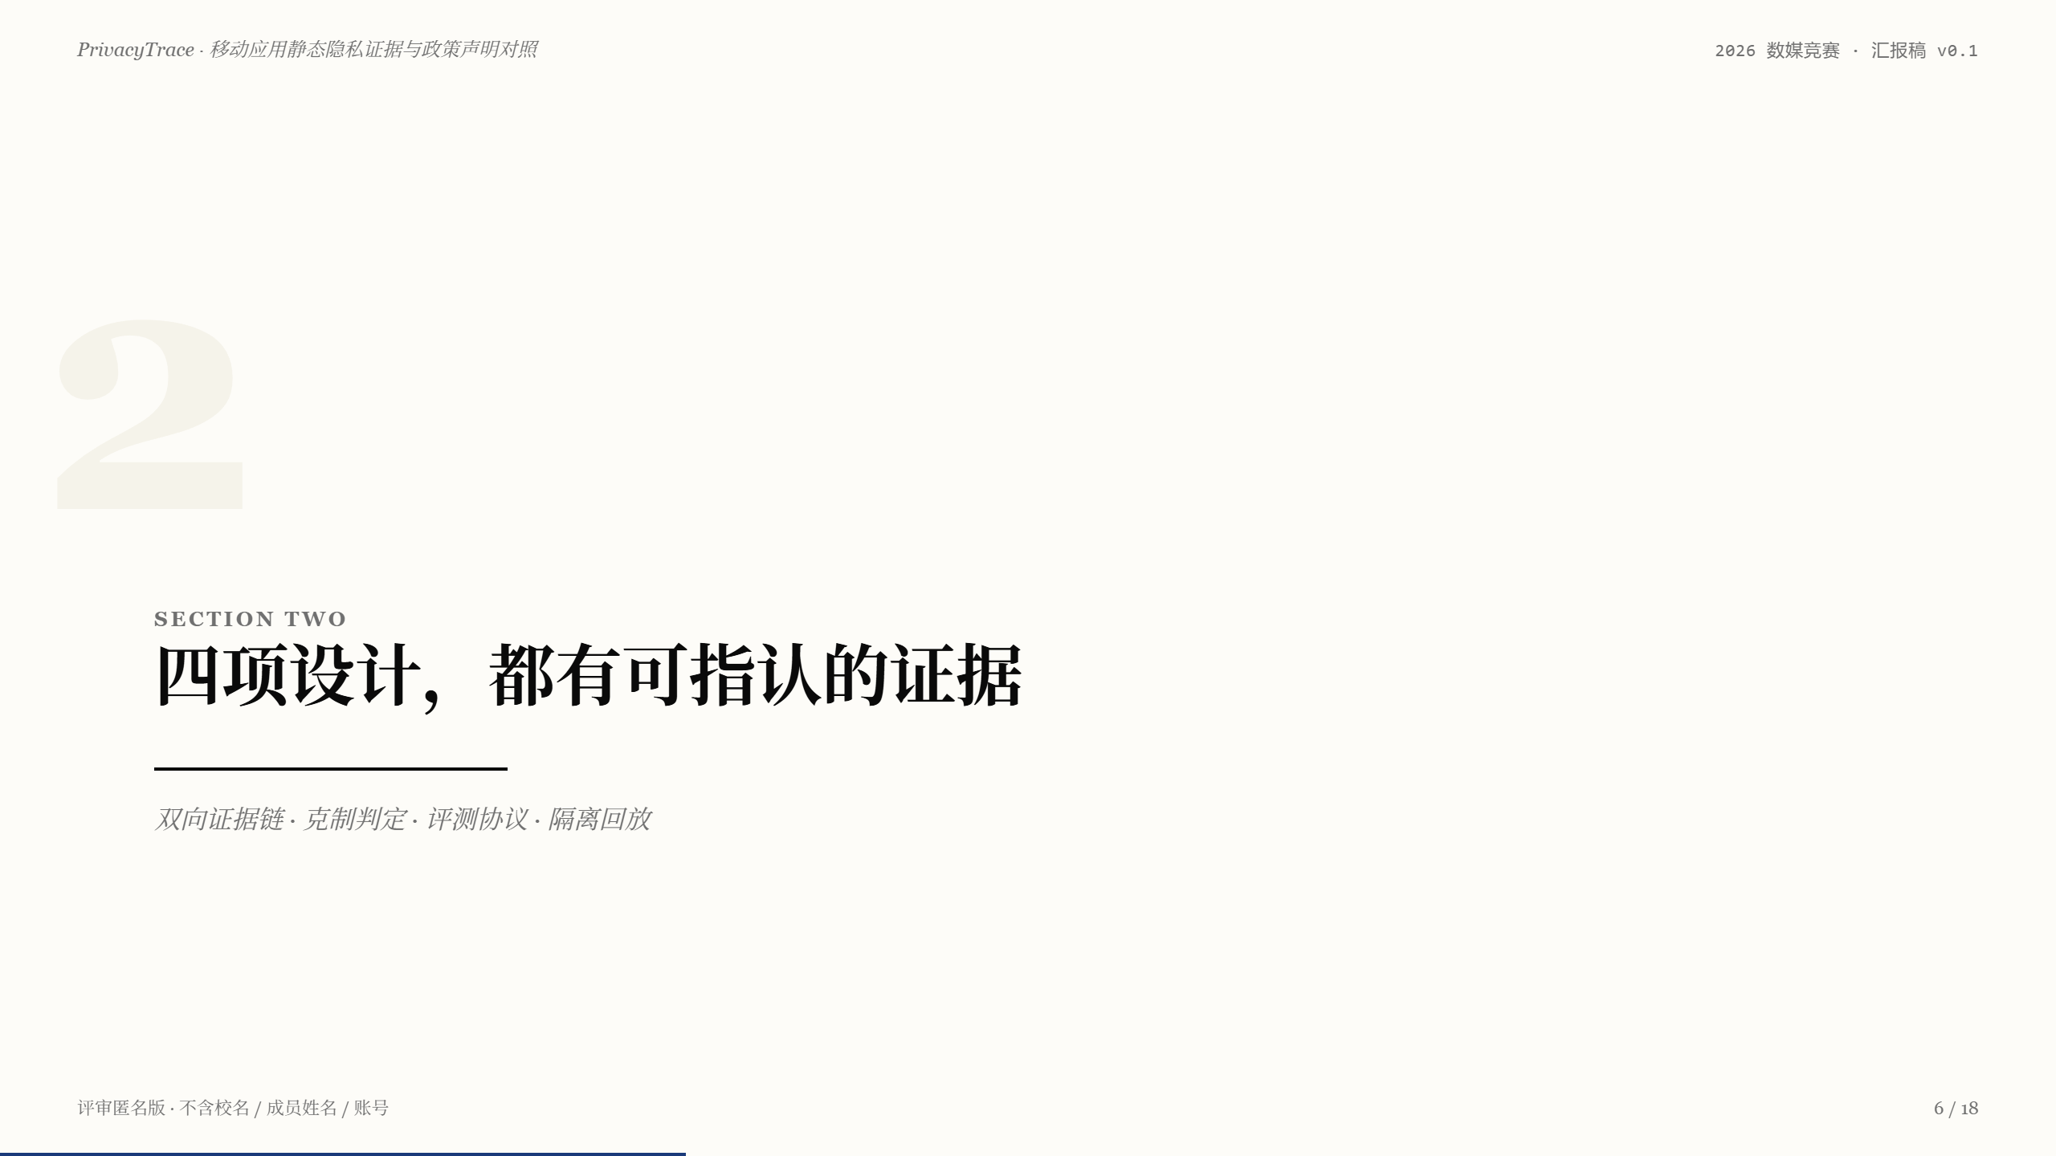
Notes:
第二节是评审最关心的部分：创新必须落到具体设计、具体文件、具体数字，而不是形容词。

Slide 7
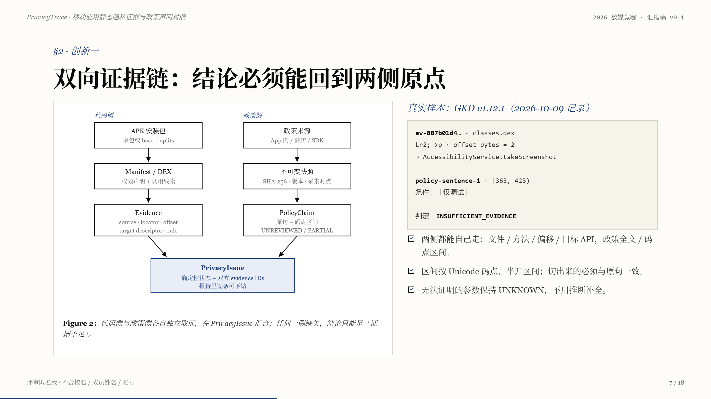
Notes:
这一页用真实样本说明「双向」不是口号：代码侧给到字节码偏移和目标描述符，政策侧给到码点区间；两侧对不上，就只能是证据不足。

Slide 8
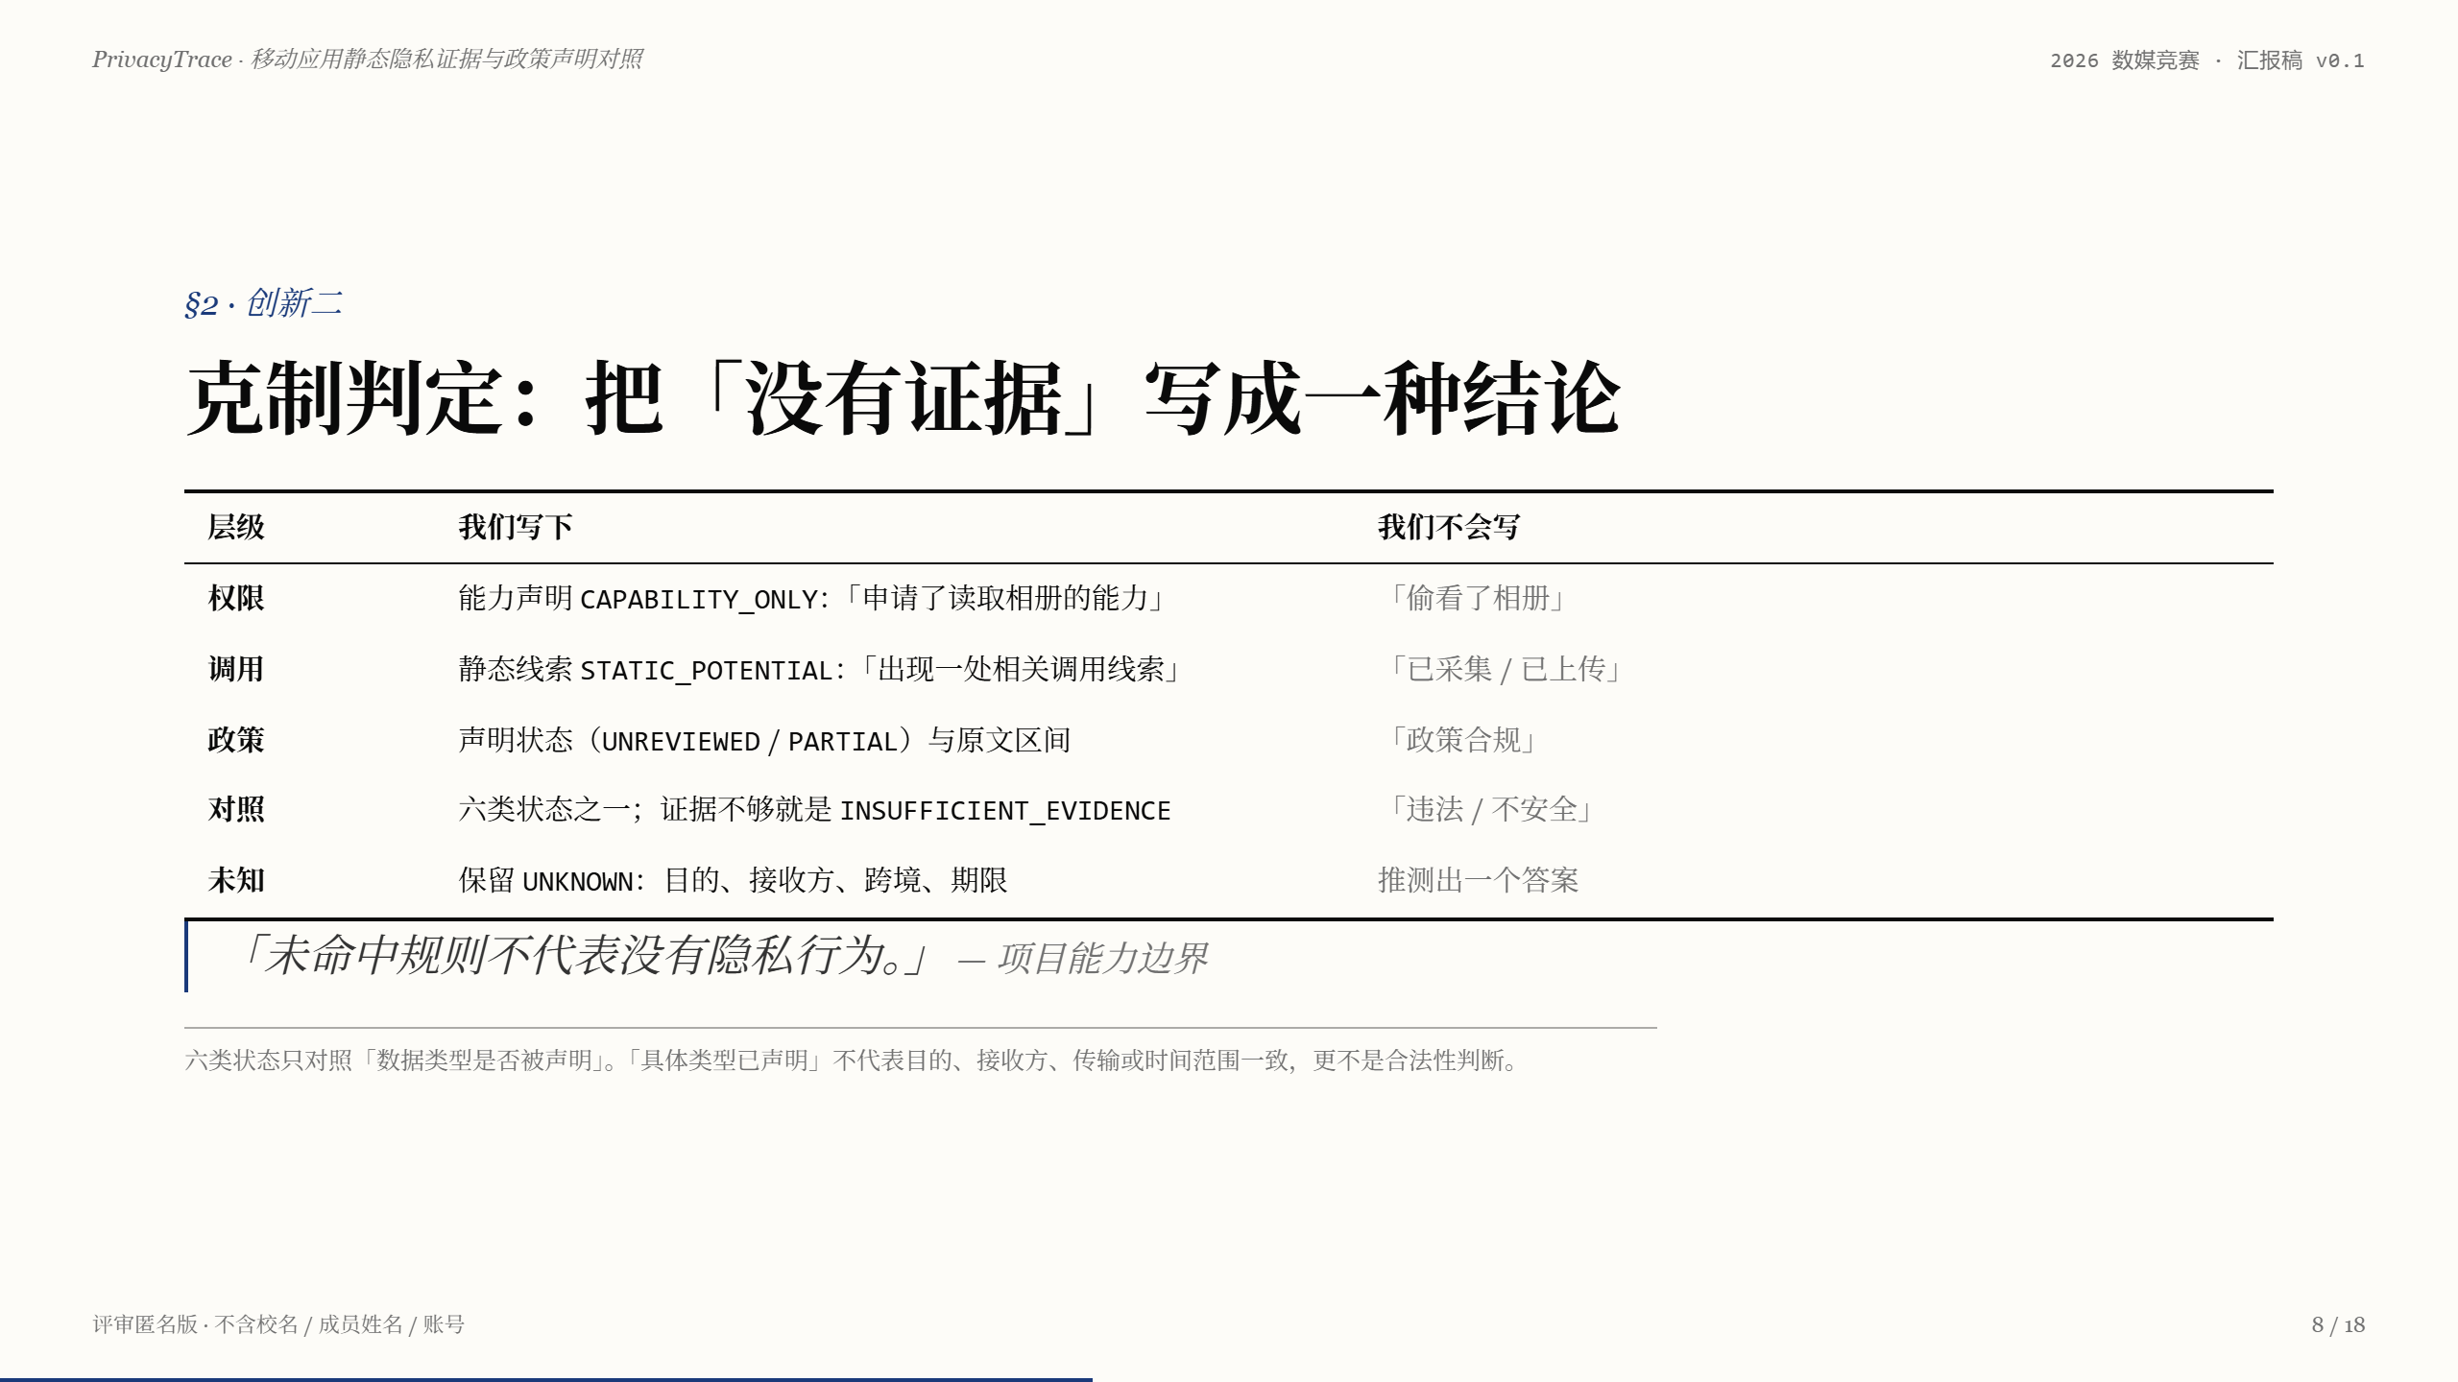
Notes:
创新点不在「多识别了几个 API」，而在「识别不出时怎么写」。我们让证据不足成为一等状态，而不是用推断补齐。

Slide 9
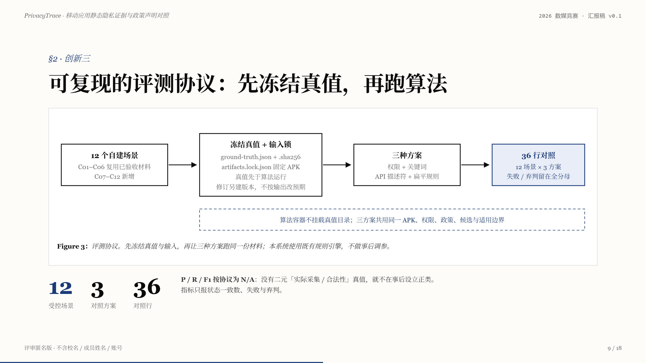
Notes:
评测最容易造假的地方是「先看结果再定真值」。这里反过来：真值先冻结并哈希，算法容器不挂载真值目录，修订必须另建版本。

Slide 10
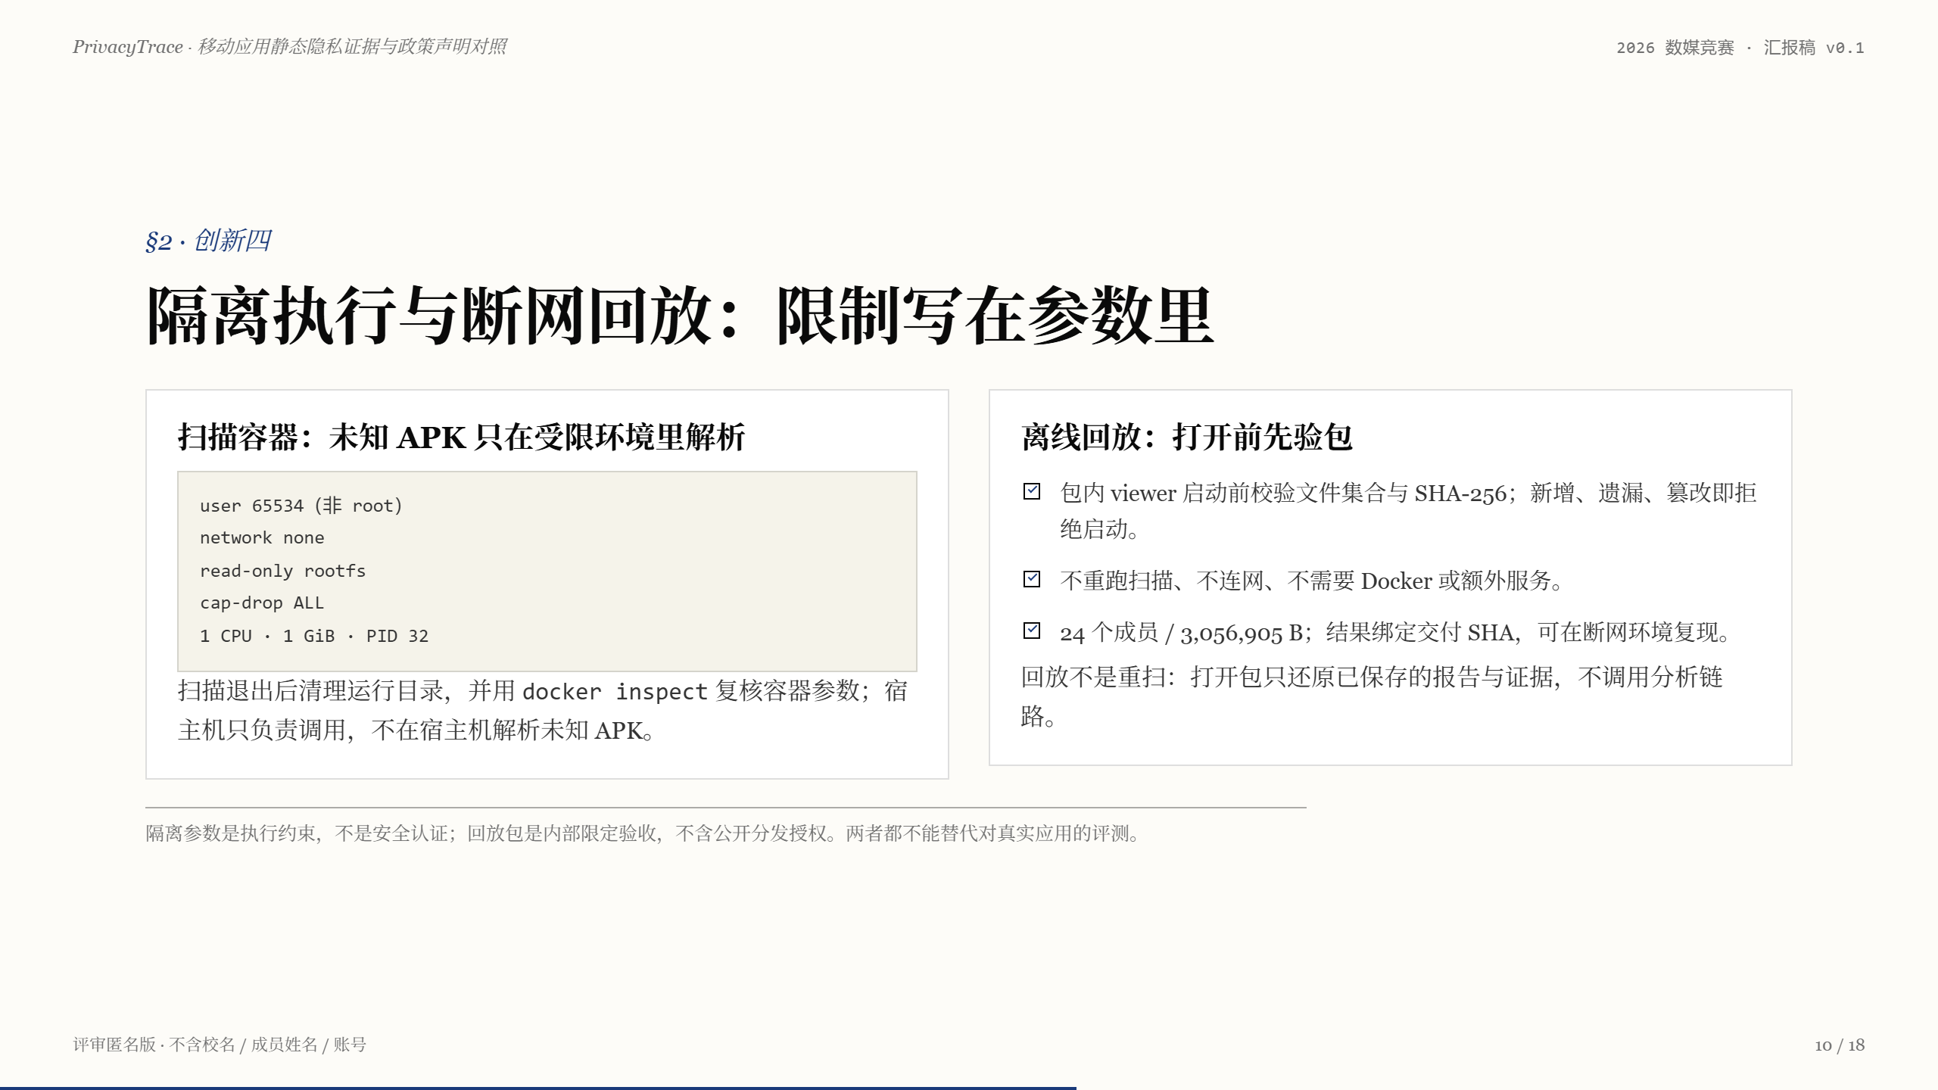
Notes:
这一项的价值是「让别人能复核」：扫描在受限容器里跑，交付包打开前先验哈希。参数写死在代码与文档里，可以检查。

Slide 11
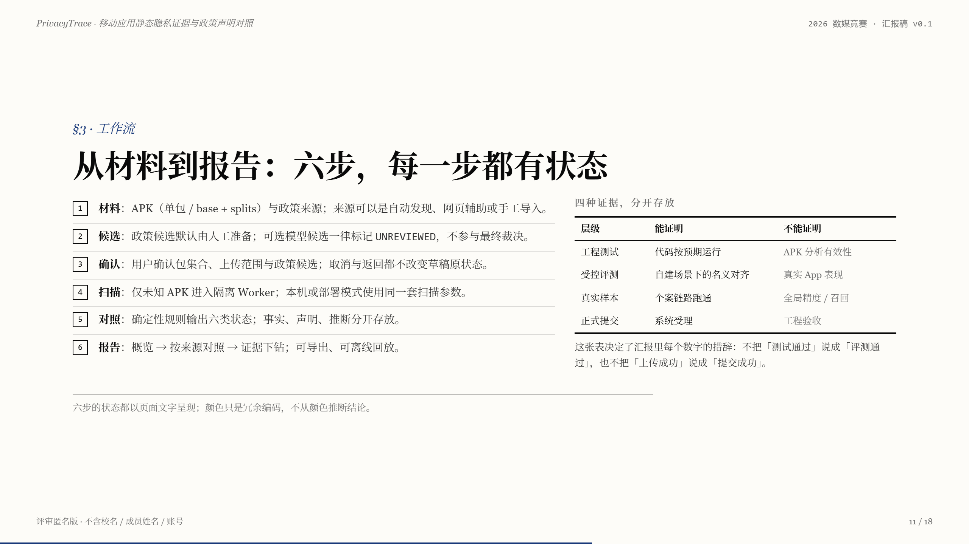
Notes:
工作流本身不复杂，复杂的是每一步的状态都不能被悄悄跳过。右边这张表是全稿的引用口径：任何数字先问它属于哪一层证据。

Slide 12
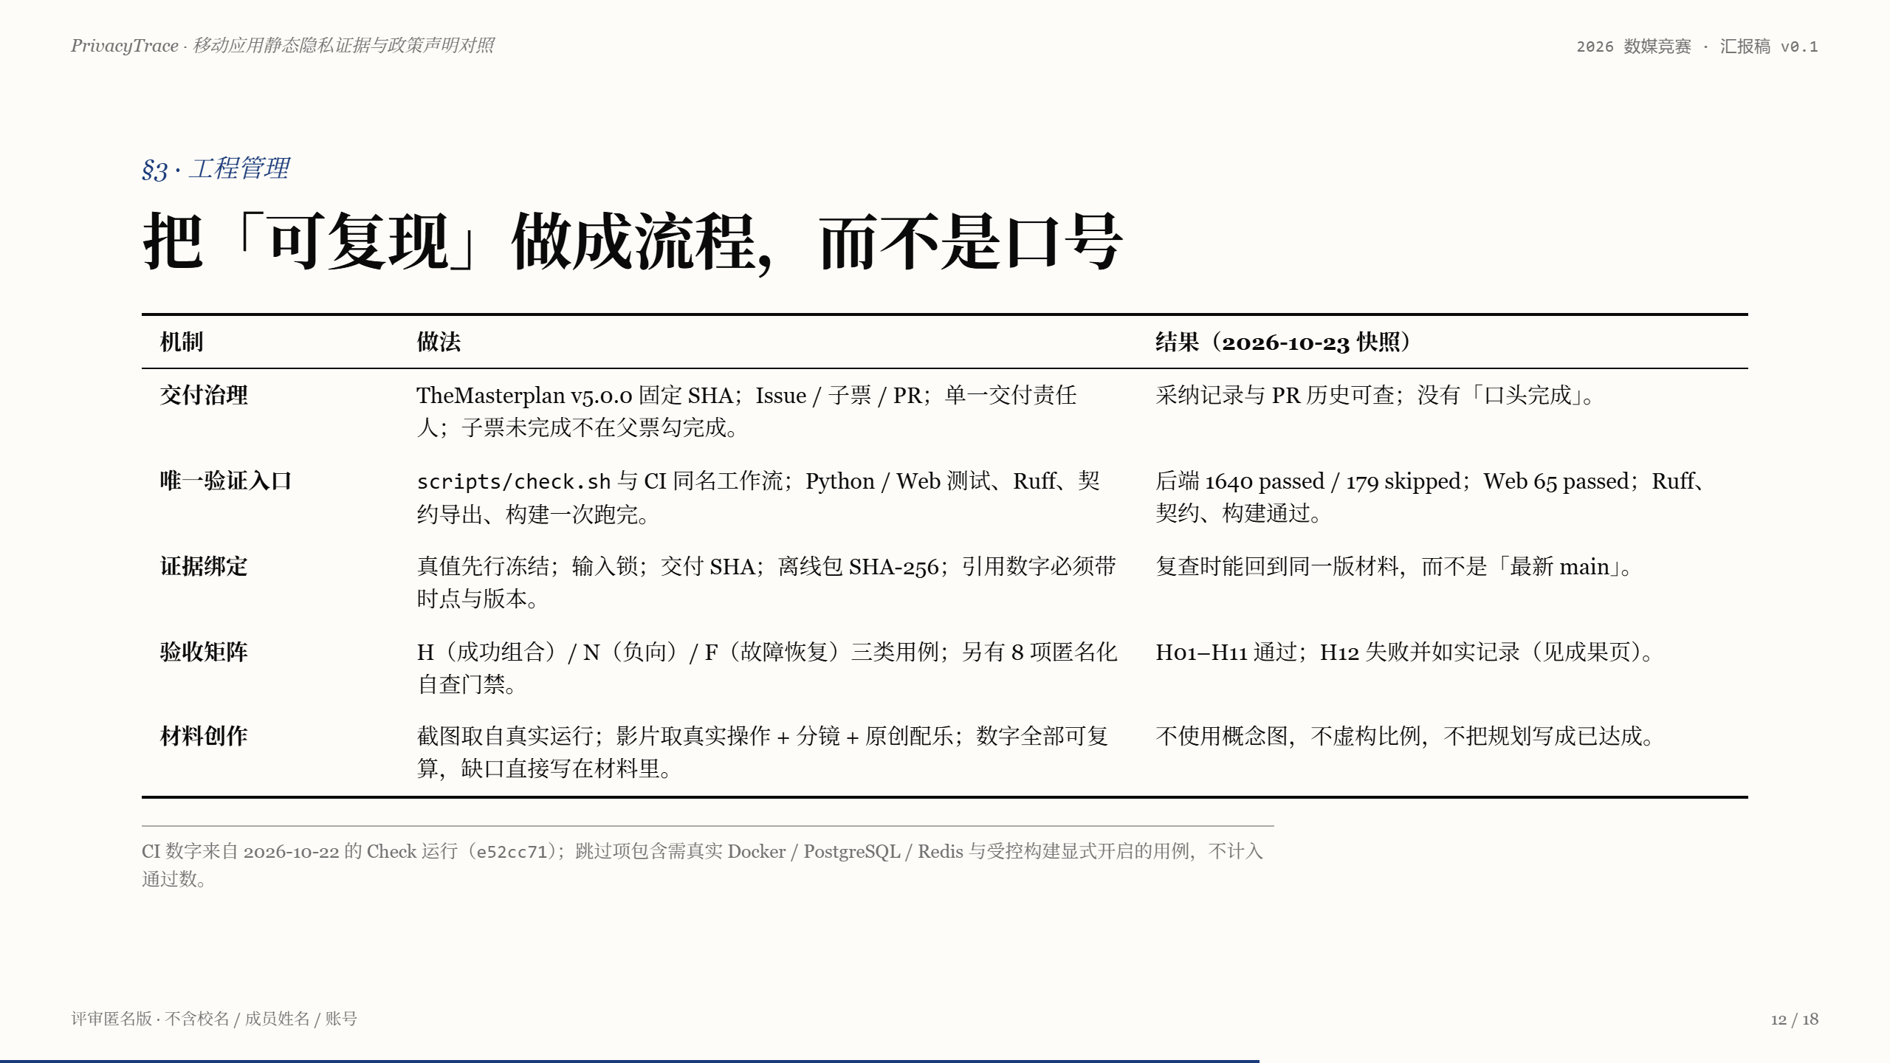
Notes:
工程管理不是「开了多少会」，而是三件事：谁负责、怎么验、证据绑在哪个版本上。最后一行说明材料本身也是按这个纪律做的。

Slide 13
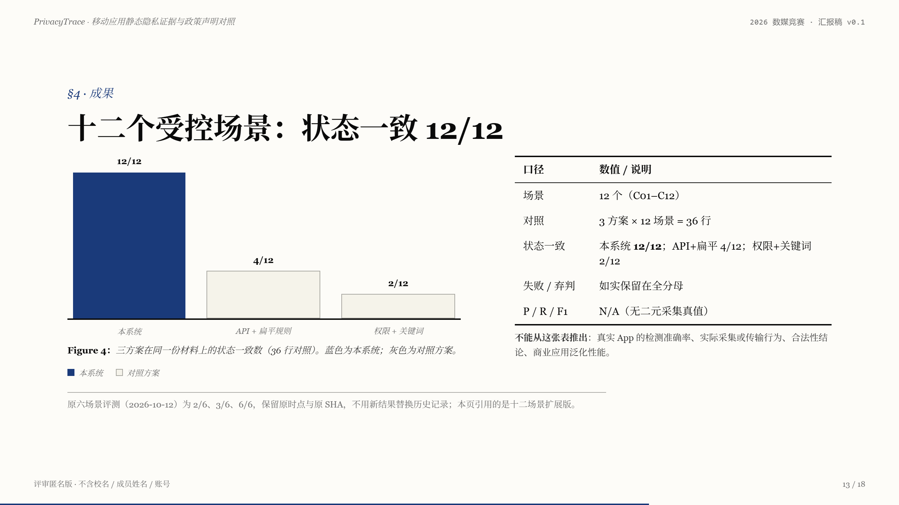
Notes:
这是全稿最容易被过度解读的数字。说完 12/12，立刻说它不能证明什么，并保留原六场景的历史数字。

Slide 14
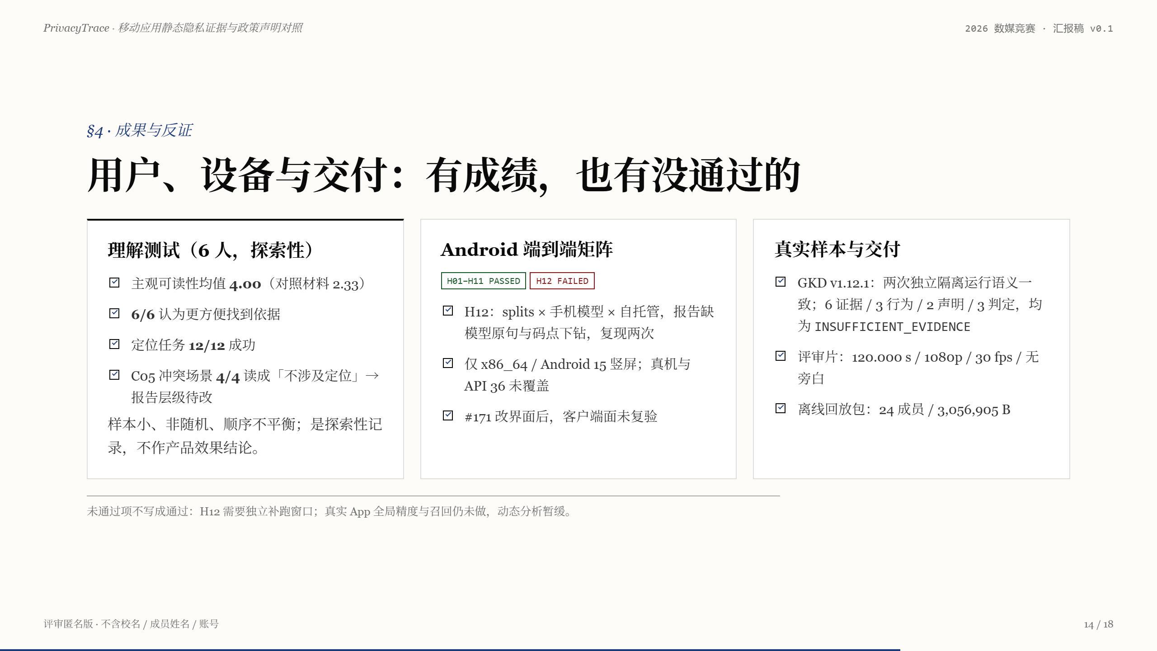
Notes:
成果页必须带反证。理解测试暴露了报告层级问题，H12 暴露了配置组合缺陷——把这两件事写出来，比多报一个漂亮数字更可信。

Slide 15
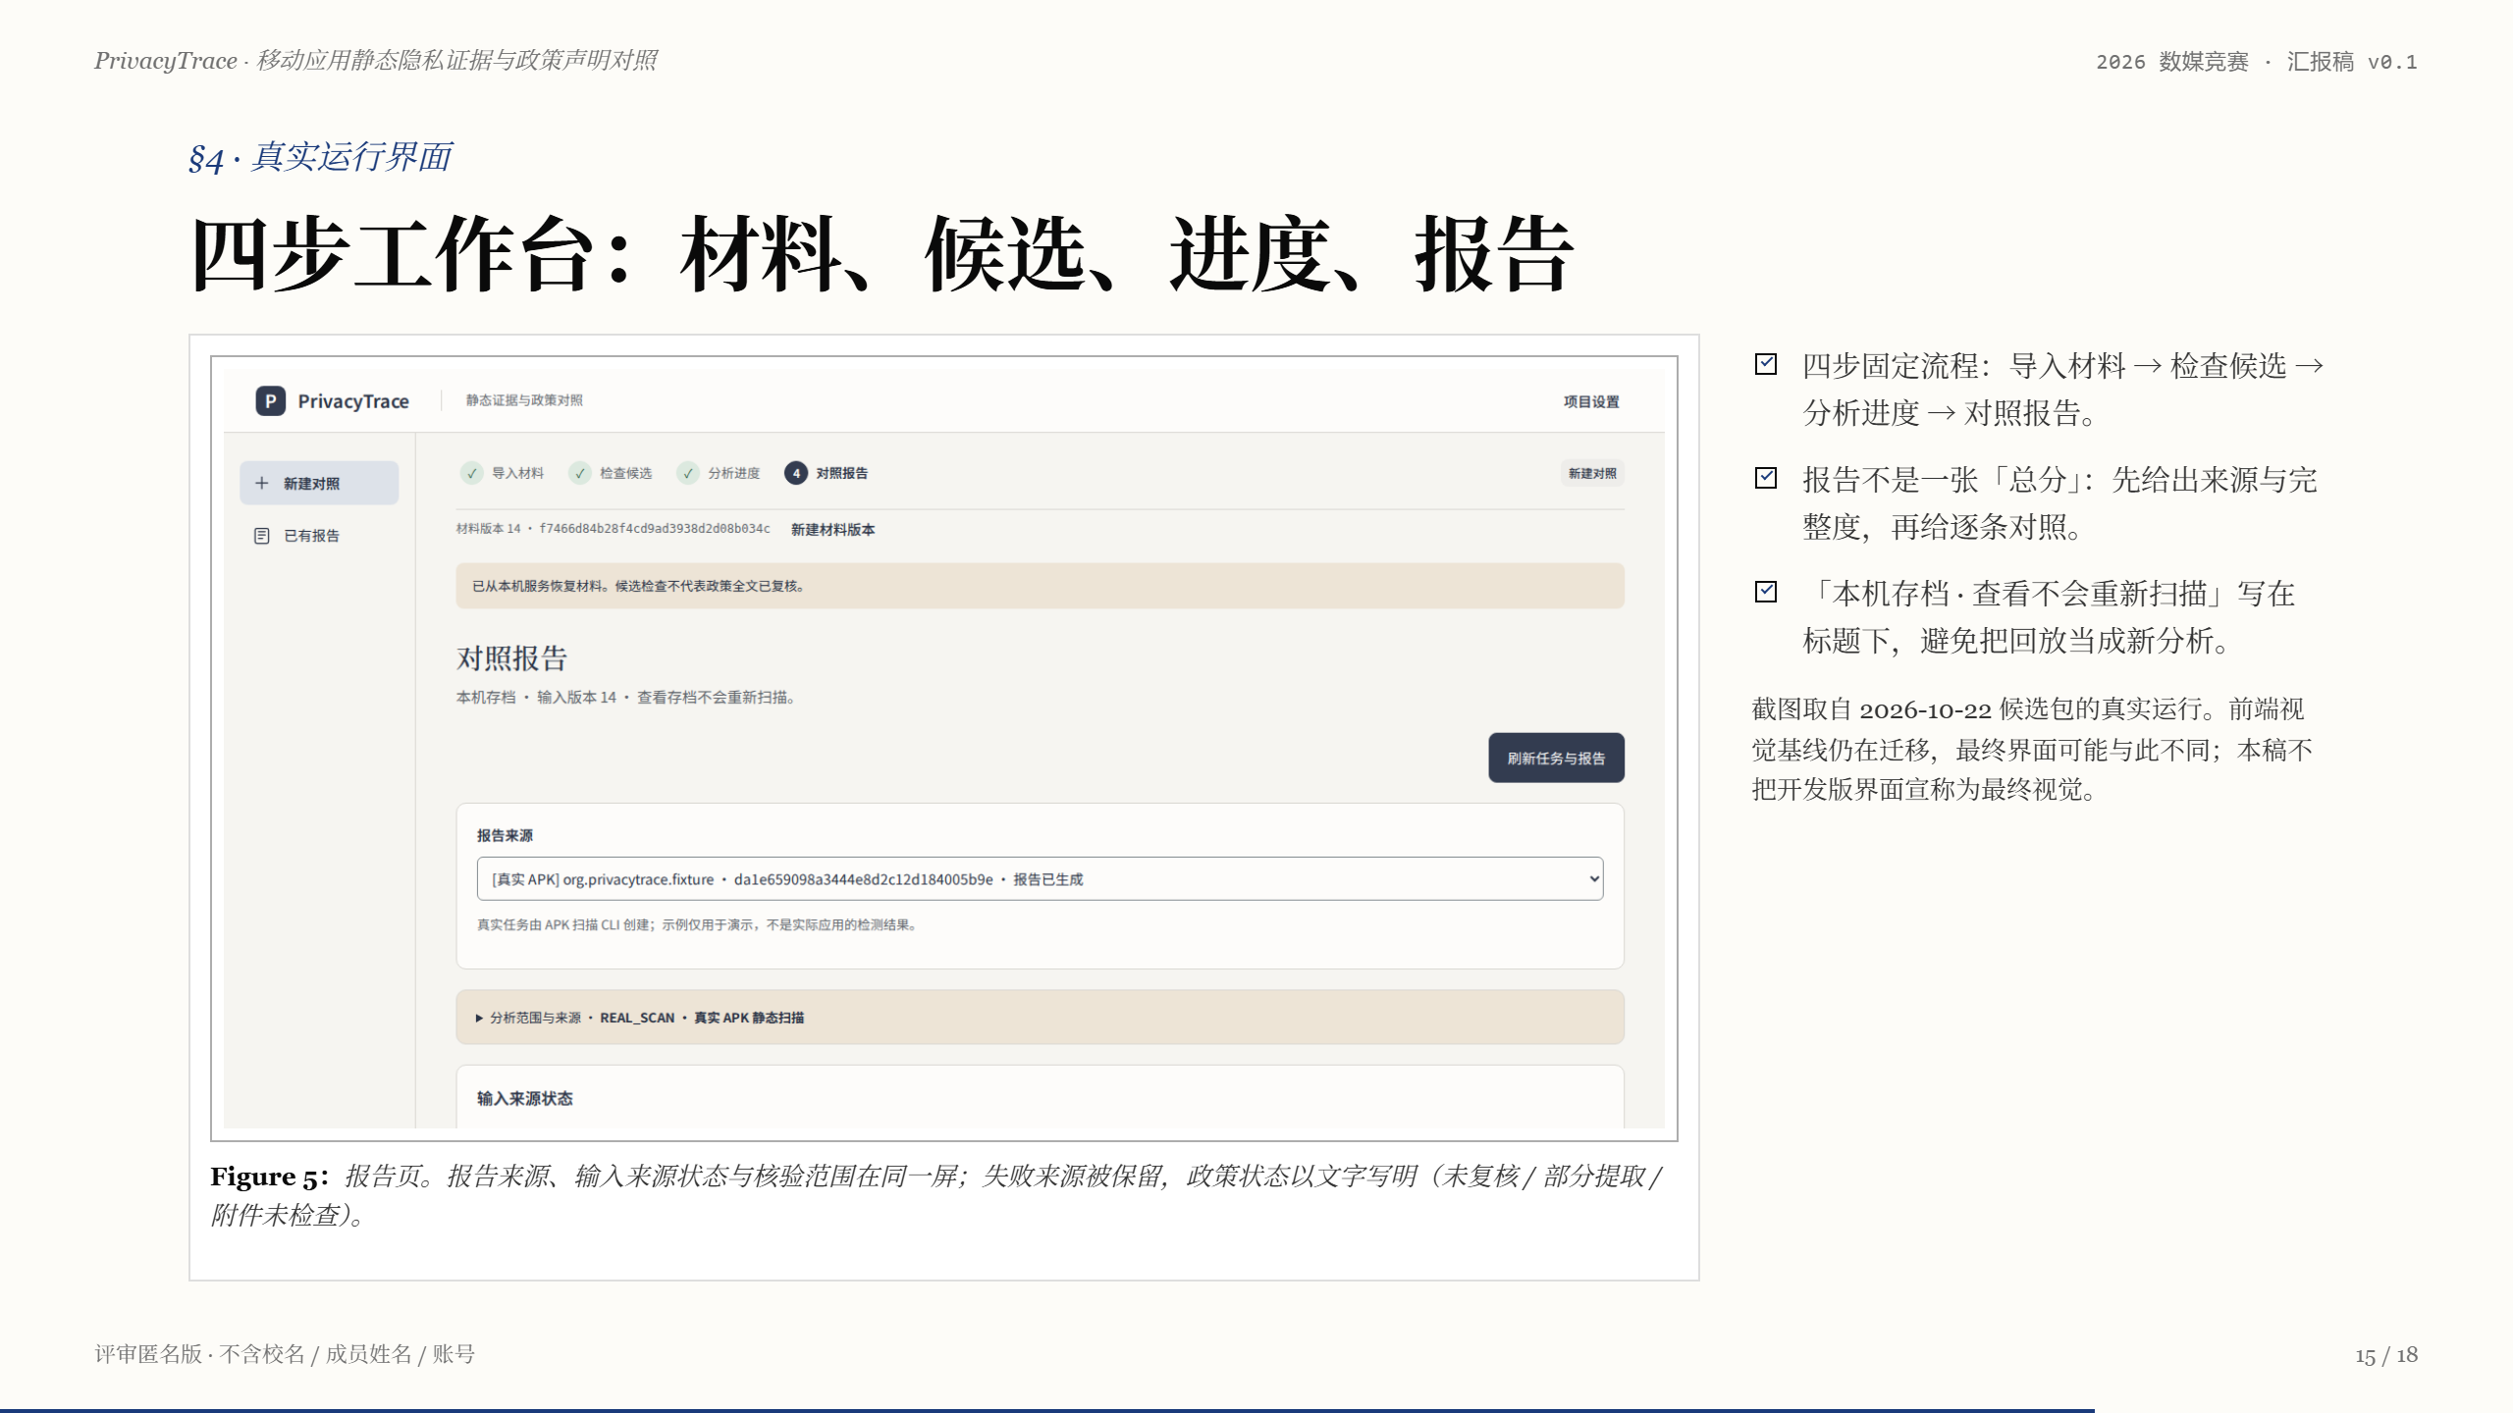
Notes:
界面页只讲「可复核」怎么落地：来源状态、失败来源保留、回放不重扫。最后一句主动说明前端仍在迁移。

Slide 16
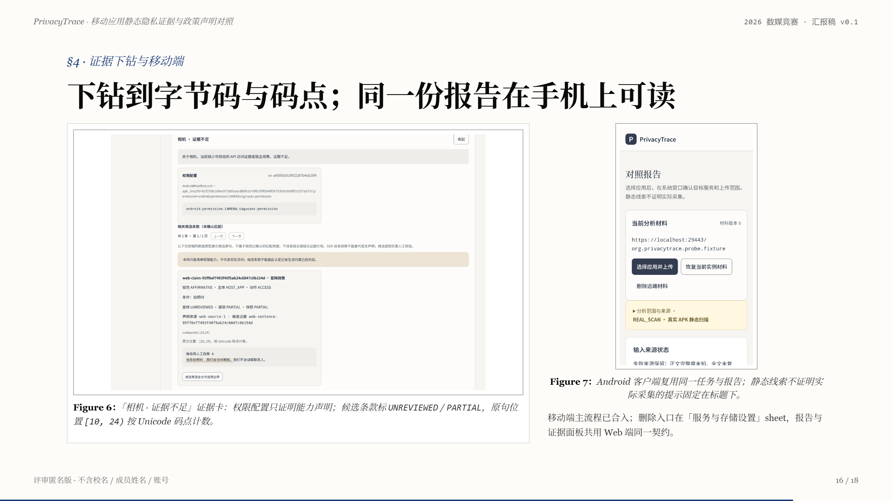
Notes:
两张图分别证明「证据能下钻」和「移动端能用同一份报告」。Figure 6 里那句「本项只是清单权限能力，不代表实际访问」是产品语气的核心。

Slide 17
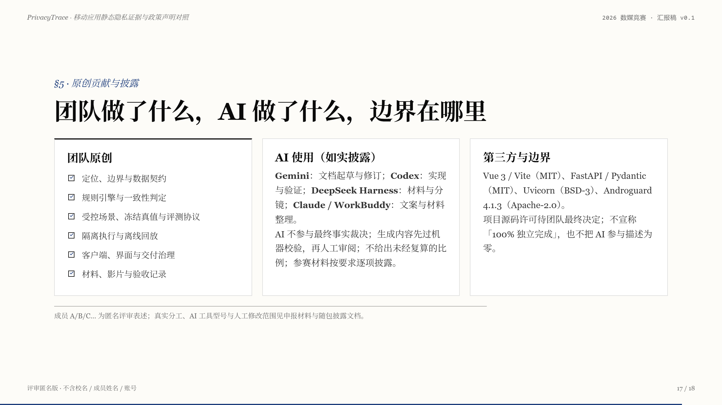
Notes:
原创贡献按「可核验的工作」写，不按「谁写得最多」写。AI 参与如实说，但不把 AI 说成产品能力，也不虚构一个自主率。

Slide 18
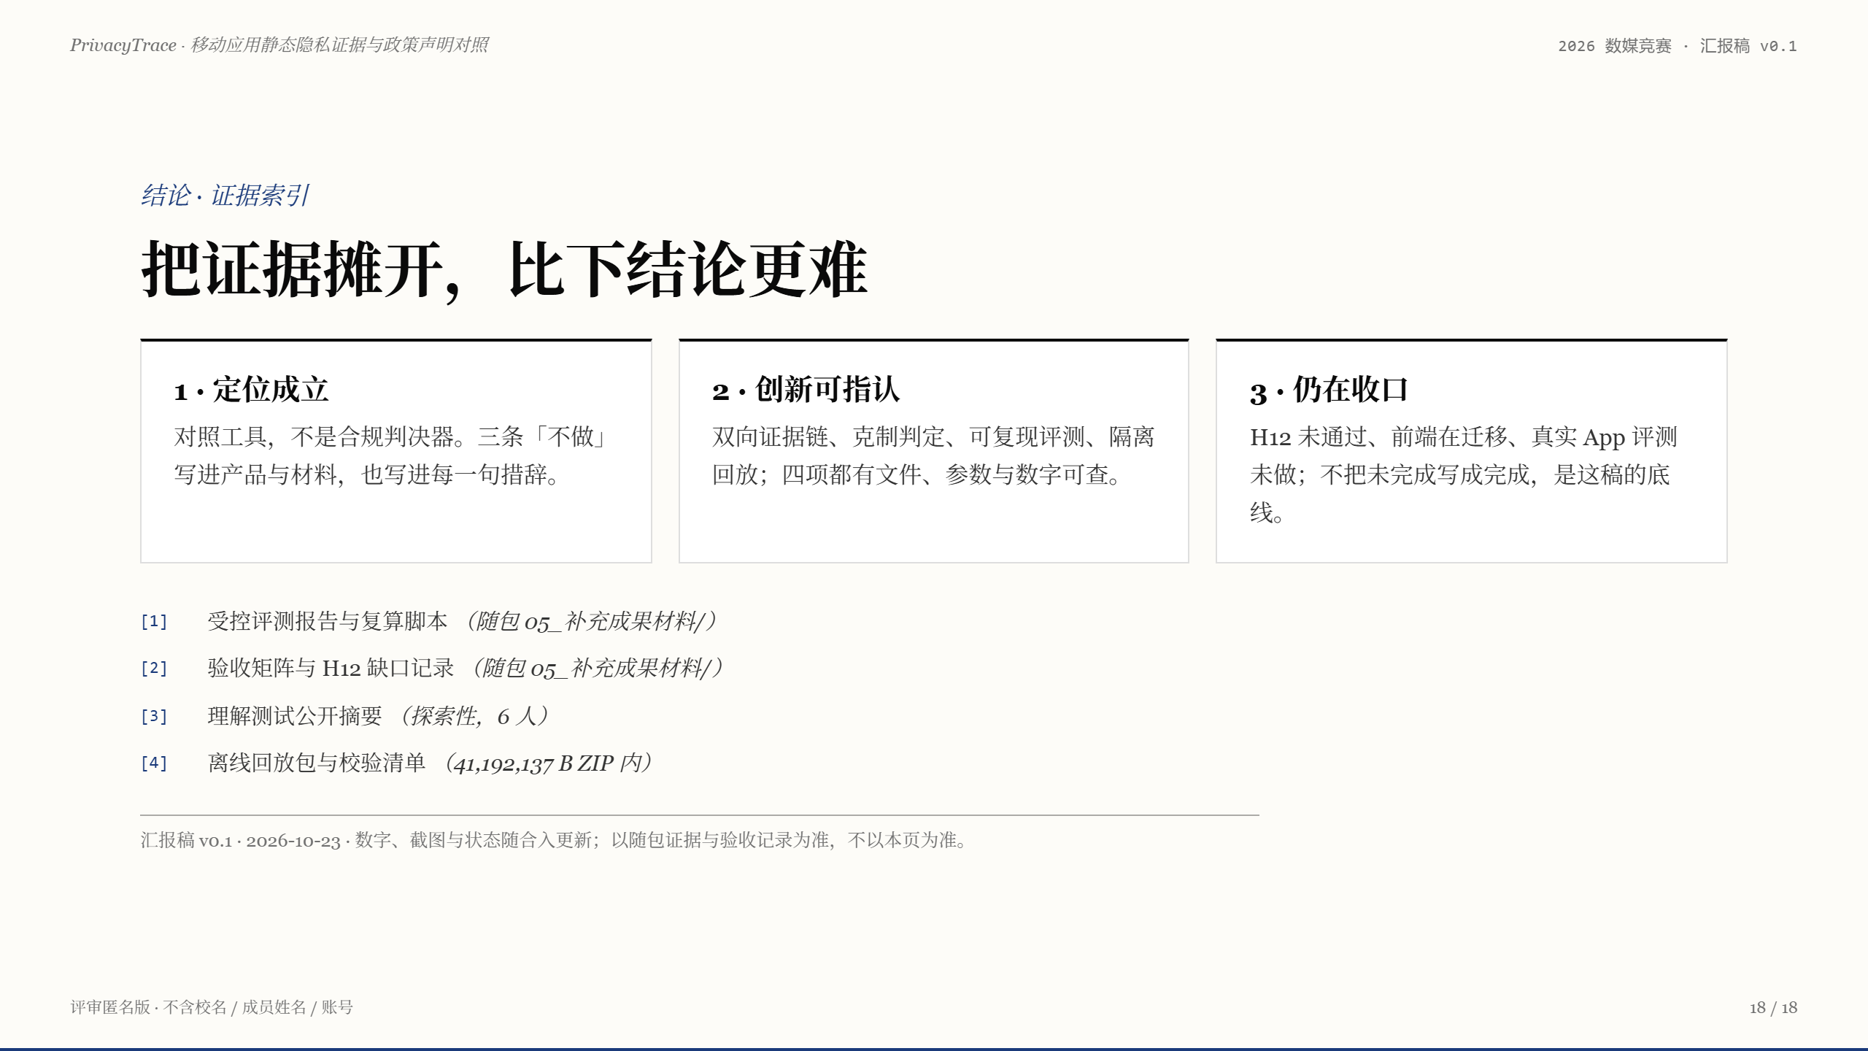
Notes:
收尾不喊口号：三句话分别对应定位、创新、边界，最后把证据索引交出去。留一句「以随包证据为准」，是给评审的复核入口。

